Slide 1
Ensalamento automático
TIME 2
Alunos: Adriel Pergentino
André Carneiro
Fábio Eduardo
Márcio Wendell
Pablo Timoteo
Victor Neves

Slide 2

Nosso cliente
Nome: Marlos Gondim Ribeiro Batista
Empresa: STI - UFPE
Área de atuação: TI
Cargo: Diretor da área de Desenvolvimento de Sistemas e Inovação do STI

Slide 3
ÍNDICES
01
02
03
04
Contextualização do problema
POSsíveis soluções
Canvas e BPMN
Próximos passos

Slide 4

O que é ensalamento?

Slide 5
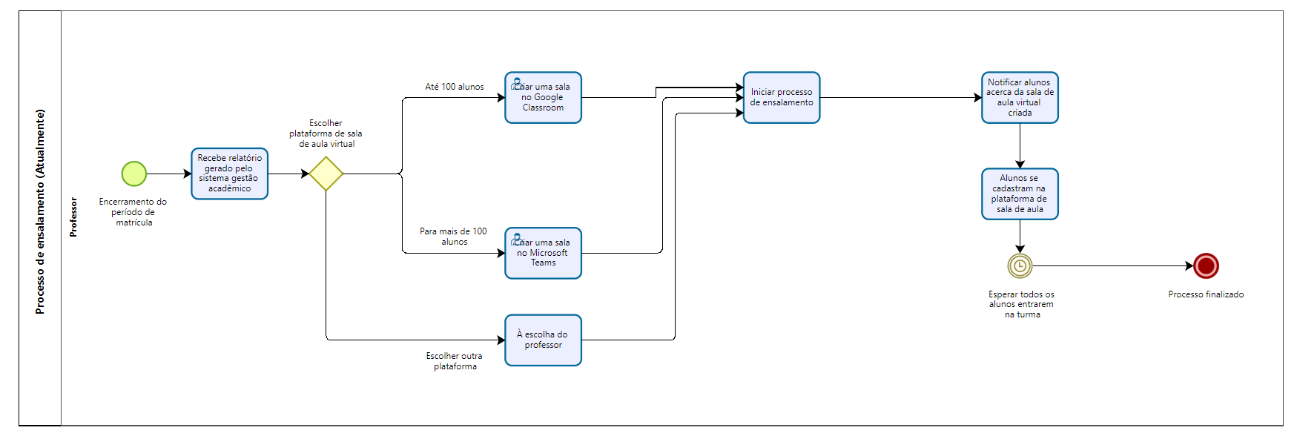
CONTEXTUALIZAÇÃO DO PROBLEMA
O que acontece hoje?

Slide 6

Contextualização do problema
CONSEQUÊNCIAS
- Dificuldade de criação / manuseio das salas por parte dos professores e alunos
- Ocupação do professor com atividades burocráticas

Slide 7
Nossas ideias
Planilha automática
Arquitetura integrada
Lista adjunta à coordenação
Cartilhas aos professores
Cartilhas aos alunos
Criar uma arquitetura de sistemas para integrar alunos matriculados com plataformas de sala.
Criar uma lista junto à coordenação dos cursos para que ela seja enviada aos alunos com os links
Criar cartilhas e materiais para os professores alusivas ao uso das ferramentas
Criar cartilhas e materiais para os alunos alusivas ao uso das ferramentas
Criar uma lista automaticamente já integrada às plataformas de sala de aula que seja distribuída aos alunos

Slide 8
Proposta de solução
SITUAção
Nossa recomendação
Há dificuldade dos alunos e professores de manipular os ambientes de ensino
É necessário integrar os ambientes de sala de aula ao Sig@
Tem-se o desejo de poupar os professores do trabalho manual de adição às matérias
Criar sistema de comunicação entre o siga e a plataforma de sala virtual que crie uma sala, já cadastrando os alunos nela e notificando os professores e alunos. A fim de automatizar o processo que hoje é feito manualmente.

Slide 9


PROJECT MODEL CANVAS ( PMC )
PITCH - Processo de ensalamento automático da UFPE
Professores gastam muito tempo com atividades de gestão acadêmica
Alunos que não são da disciplina podem entrar na sala
Alunos matriculados podem não conseguir encontrar o link para sala
Número de alunos por sala limitado por plataformas
Muitas plataformas diferentes usadas por professores
Falta de integração das salas com o SIGA e o UFPE ID
Uma solução de integração do sistema de gestão acadêmica
com UFPE ID e o google Classroom ou Microsoft Teams para realizar o ensalamento automático

Slide 10



Desenvolver uma interface de aplicação para automatização
do processo de pegar os dados dos alunos e fazer o ensalamento dos alunos matriculados no sistema de gestão acadêmica com as plataformas virtuais até o final do período 2020.1
Trabalhar na comunicação da equipe para produção do projeto
Analisar maneiras de facilitar o uso das plataformas para os alunos e professores
Conseguir obter os dados do SIGA e conseguir trabalhar com eles
Aprovar juntamente ao cliente os updates e modificações
Garantir a eficiência da interface no ensalamento e facilitar a integração das plataformas de sala virtuais com o Sistema de gerenciamento acadêmico.
Aliviar o trabalho realizado pelos professores.

Slide 11



Professores
Estudantes
Gestores do SIGA
Comunicação, gestão do tempo e esforço dos integrantes para completar o projeto
Acesso e comunicação com o cliente
Atrasos com as entregas das partes do projeto no tempo planejado
Entendimento errado do que o cliente precisa
Desenvolver algo muito diferente do que é necessário

Slide 12


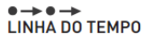
Victor Barros
Pablo Timoteo
Márcio Wendell
Fabio Eduardo
André Filho
Adriel
Mídias educativas para professores e alunos
(Pdfs, Fotos, Videos)
Código para integração
Demonstração do funcionamento do Sistema
Entrega 1 Março
Entrega 2 Abril
Entrega 3 Maio

Slide 13


Tempo limitado
Alunos que têm outras obrigações.
Poucos encontros com o cliente.
Uso do Google Classroom ou Microsoft Teams como ferramentas a serem integradas ao sistema de ensalamento automático.
R$ 0,00

Slide 14
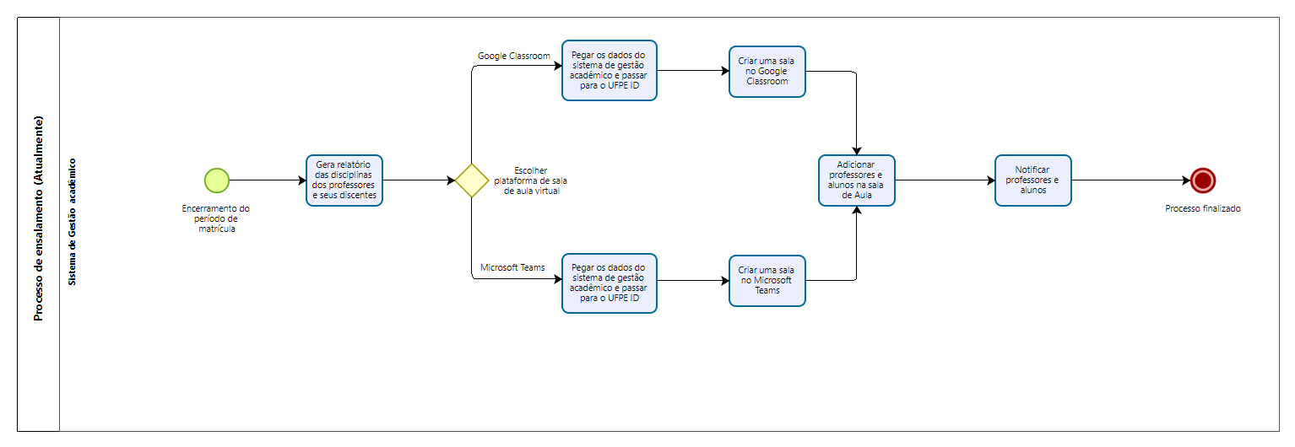
MOdelo do processo desejável

Slide 15
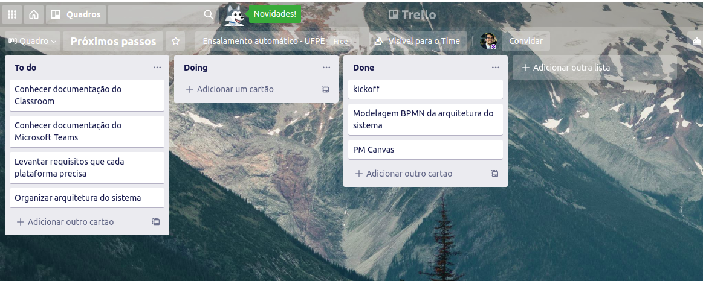
Ferramenta de gestão de tarefas
TRELLO

Slide 16
Considerações finais

